Slide 1
Презентация «Картины русских живописцев» изо 5-6 классы.
Составитель: Королева Г.П. педагог МБОУ СОШ №86 г. Екатеринбург

Slide 2
Цель: формирование интереса и уважительного отношения к культурному наследию России.
Задачи:
знакомство с выдающимися портретистами прошлого и их произведениями;
развитие потребности в общении с произведениями искусства, освоение практических умений и навыков восприятия, интерпретации;
определение жанра произведения изобразительного искусства.

Slide 3
Задание:
Узнай произведение и его автора.
Назови жанр изобразительного искусства.

Slide 4
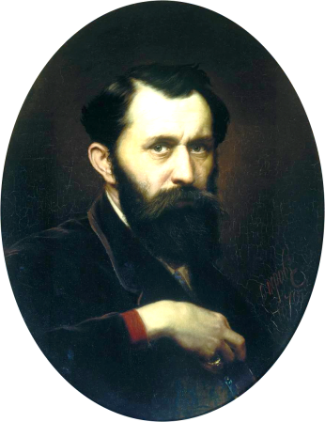
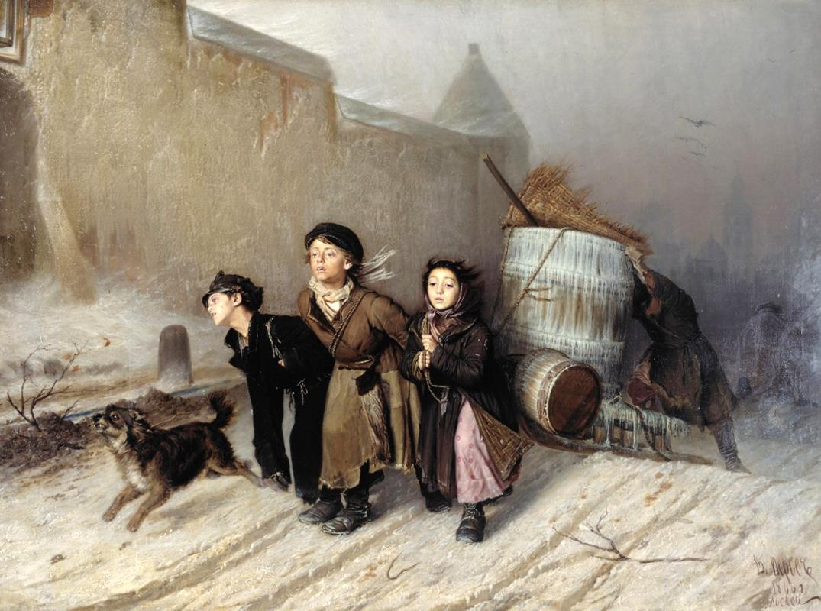
«Тройка» Василий Перов – бытовой жанр

Slide 5
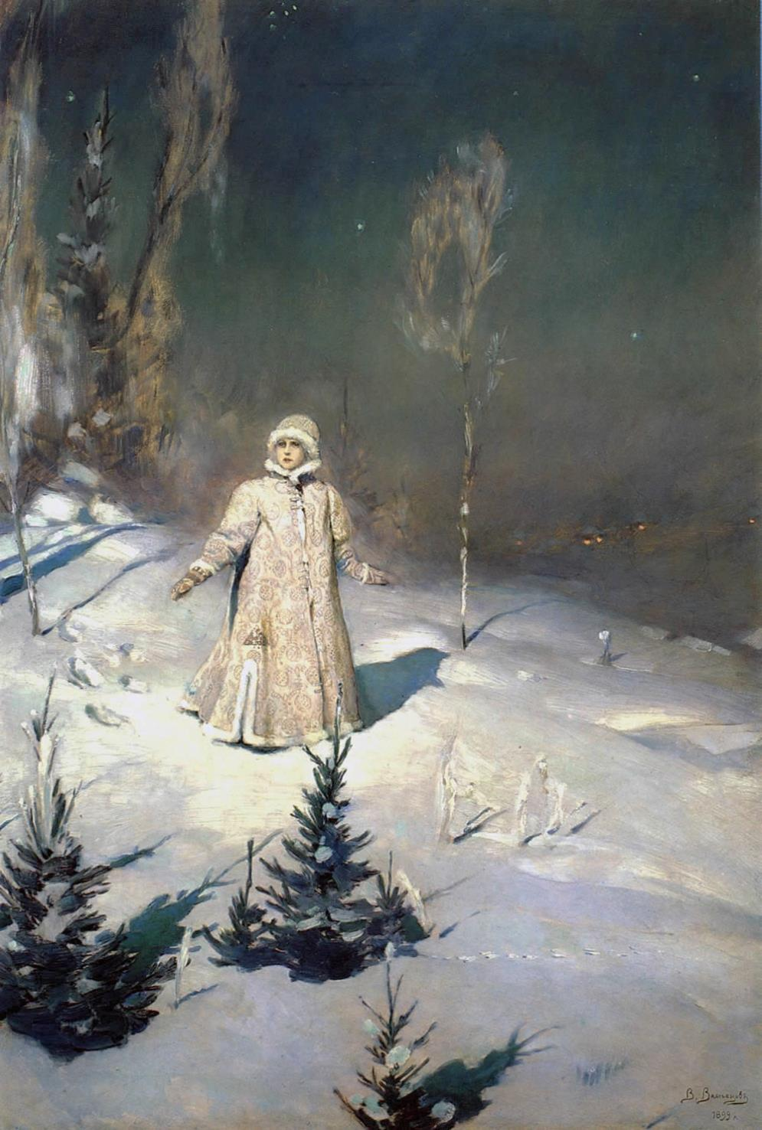
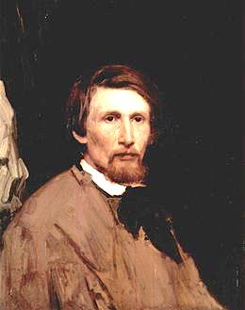
«Снегурочка» В. Васнецов – мифологический (сказочно-былинный)

Slide 6
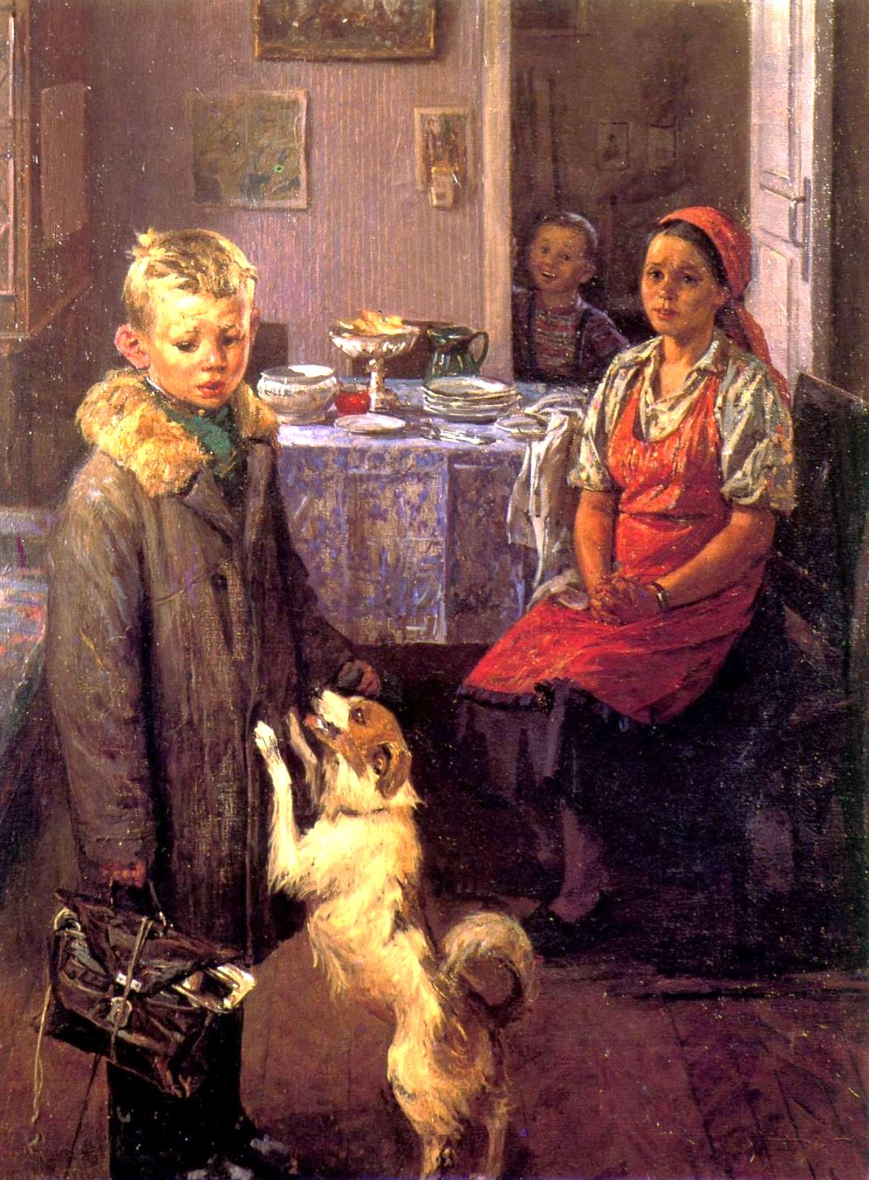
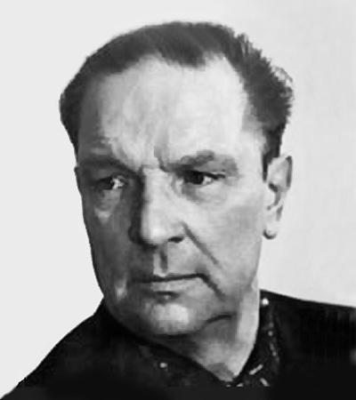
«Опять двойка» Ф. Решетников – бытовой жанр.

Slide 7
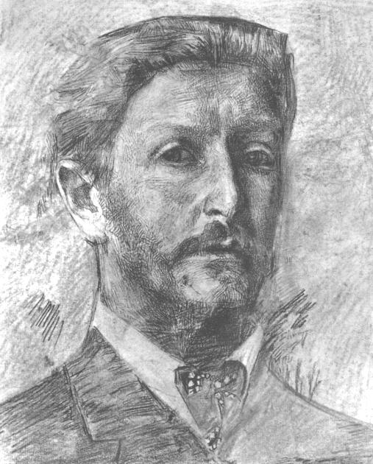
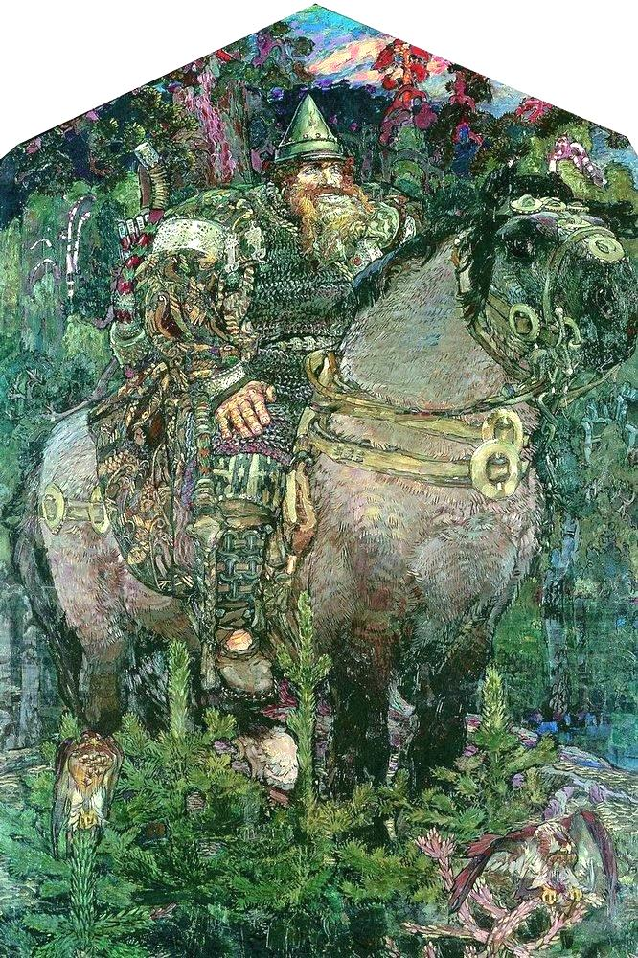
«Богатырь» М.А. Врубель – мифологический (сказочно-былинный)

Slide 8
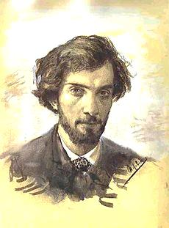
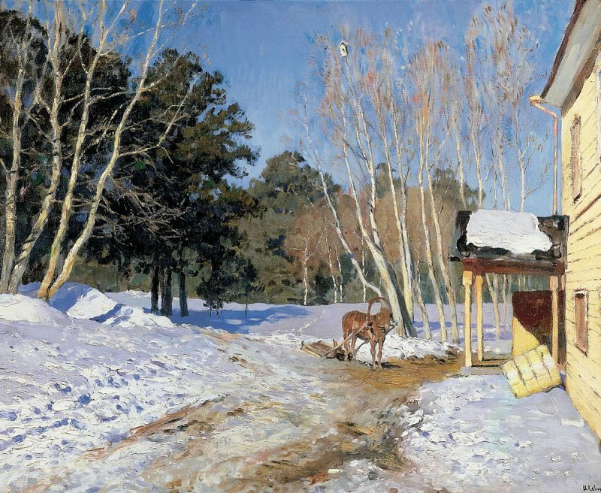
«Март» И.И. Левитан - пейзаж

Slide 9
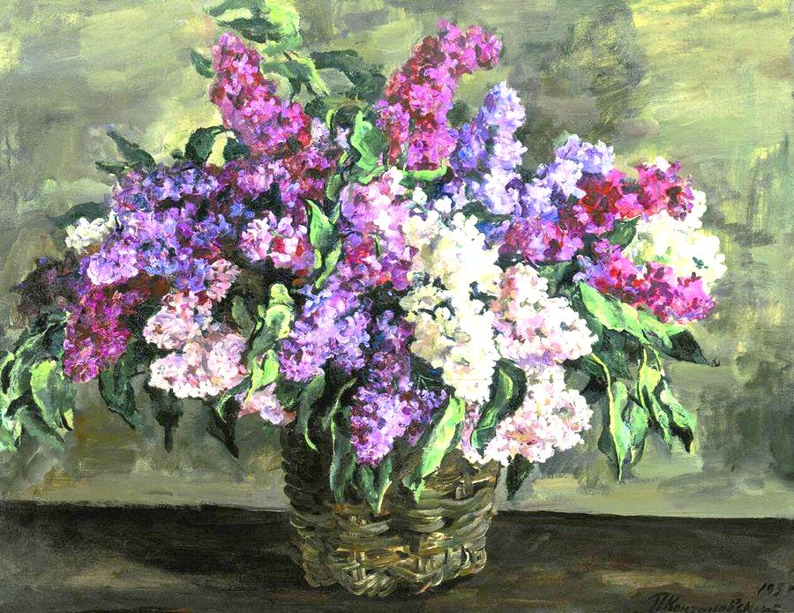
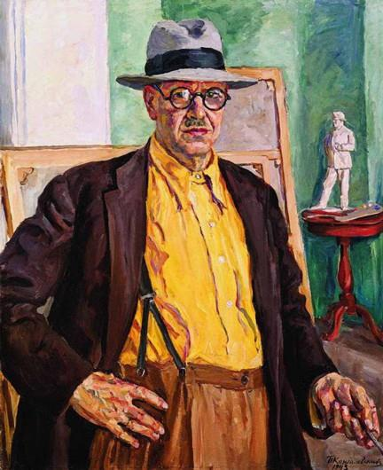
«Сирень в корзине» П.П. Кончаловский – натюрморт

Slide 10
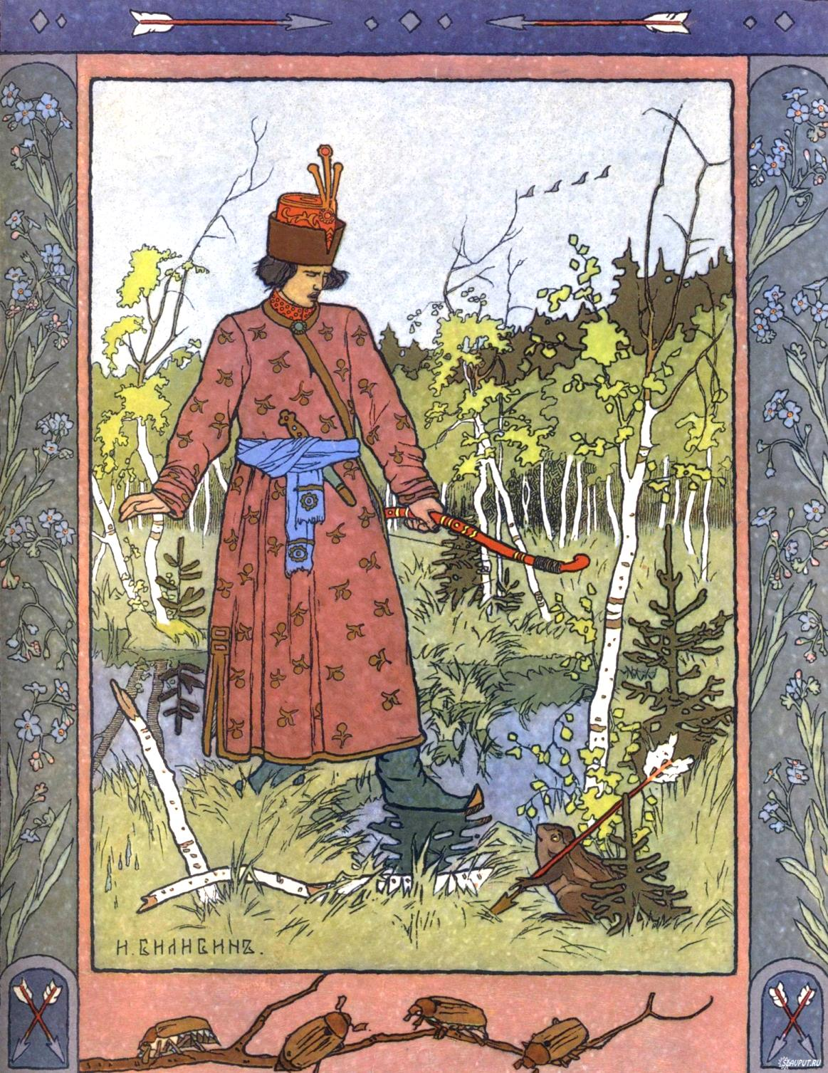
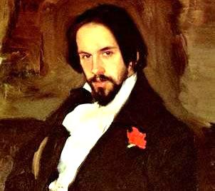
Иллюстрация к сказке «Царевна – лягушка» И.Я. Билибин – мифологический (сказочно-былинный)

Slide 11
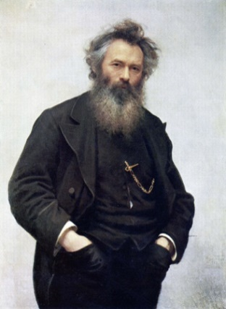
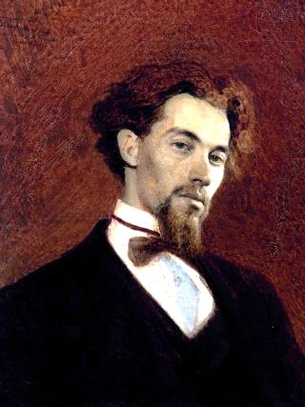
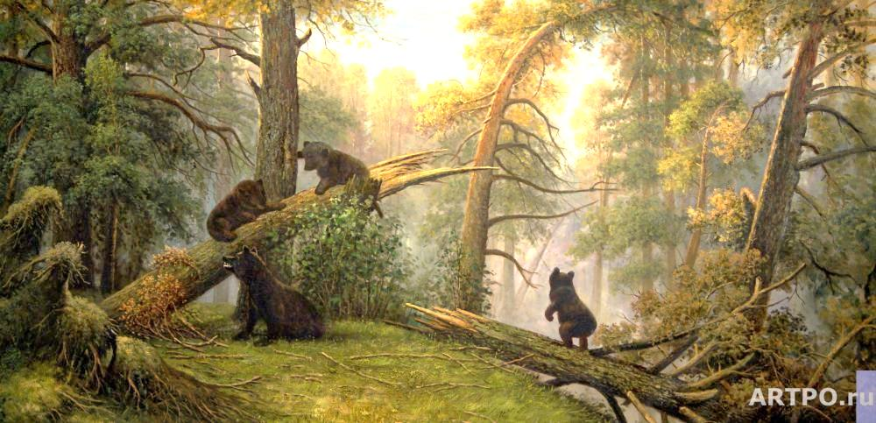
«Утро в сосновом лесу» И.И. Шишкин, К.А. Савицкий –
пейзаж, анималистический жанр

Slide 12
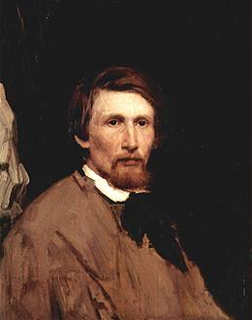
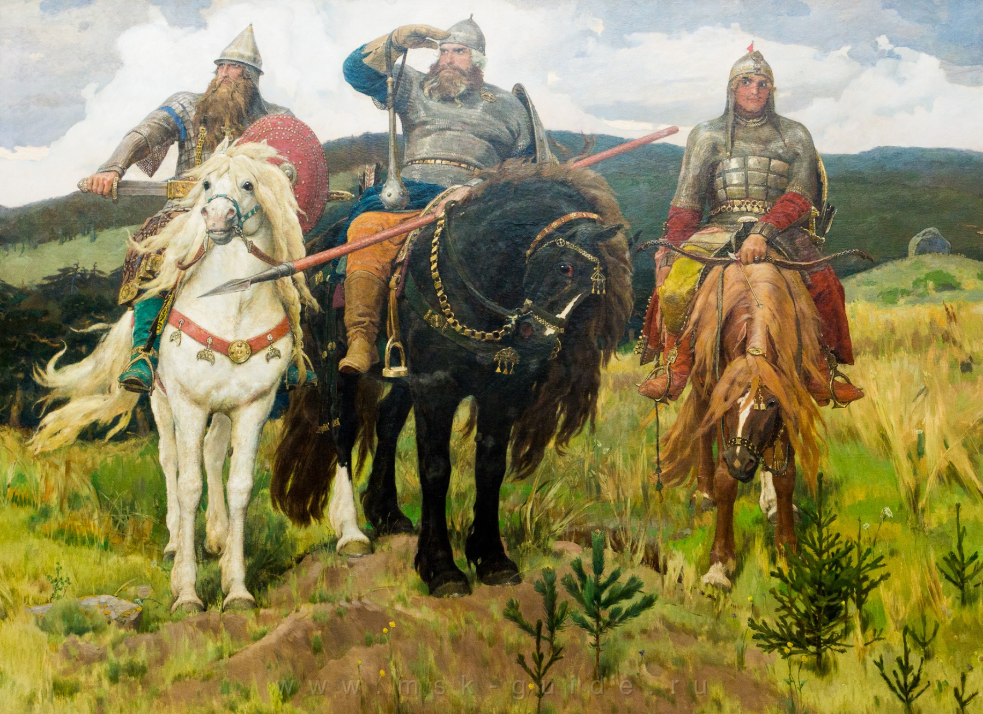
«Богатыри» В.Васнецов – мифологический (сказочно-былинный)

Slide 13
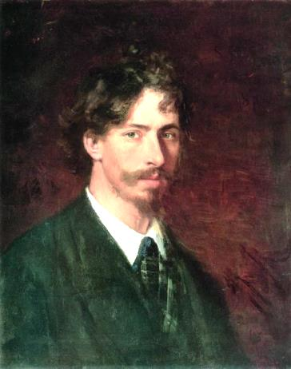
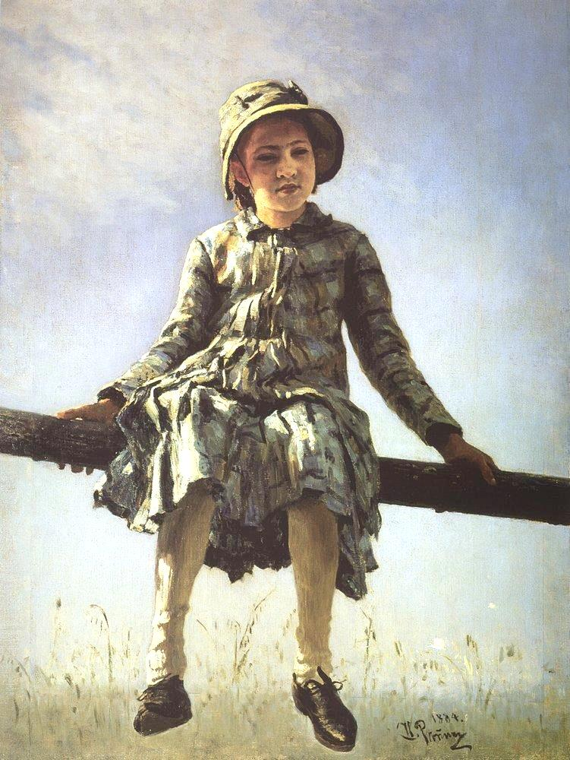
«Попрыгунья» И.Е. Репин -
- портрет

Slide 14
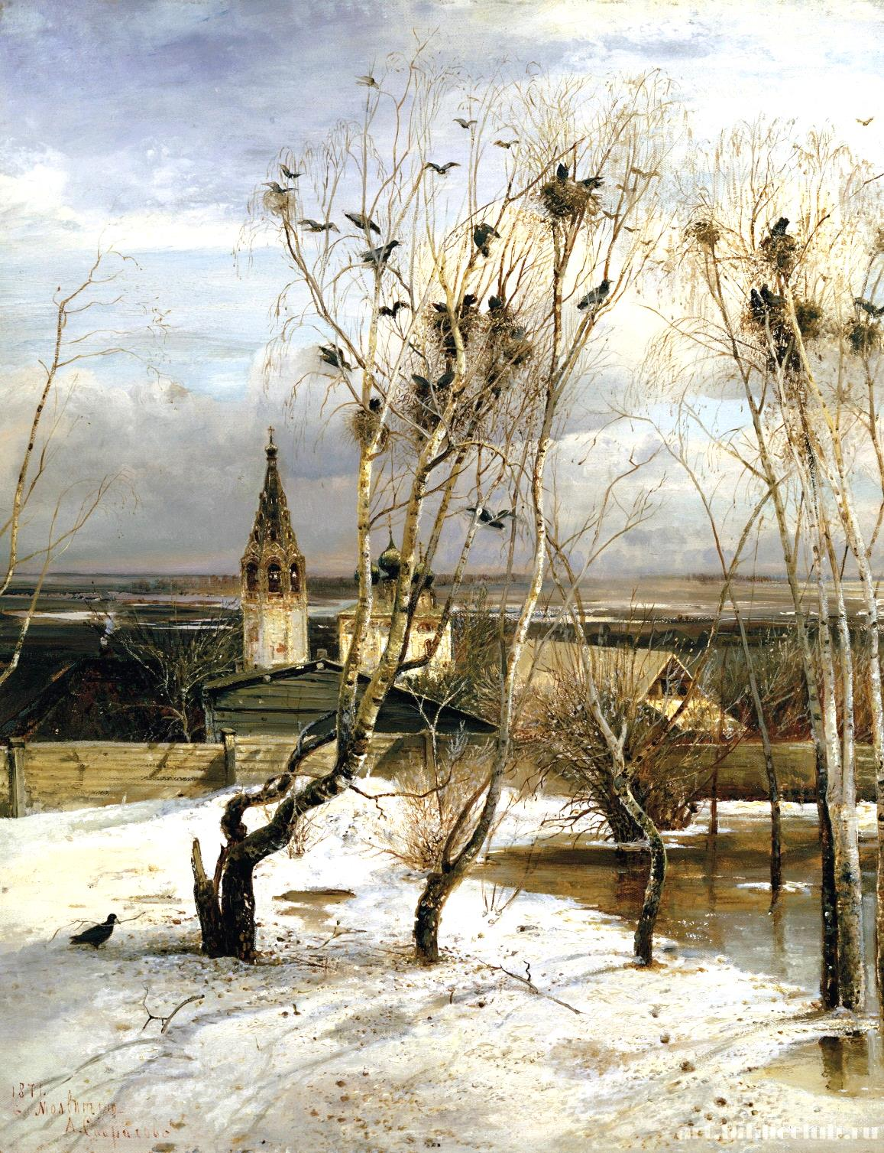
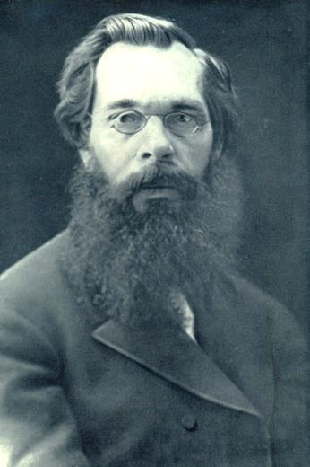
«Грачи прилетели» А. Саврасов – пейзаж

Slide 15
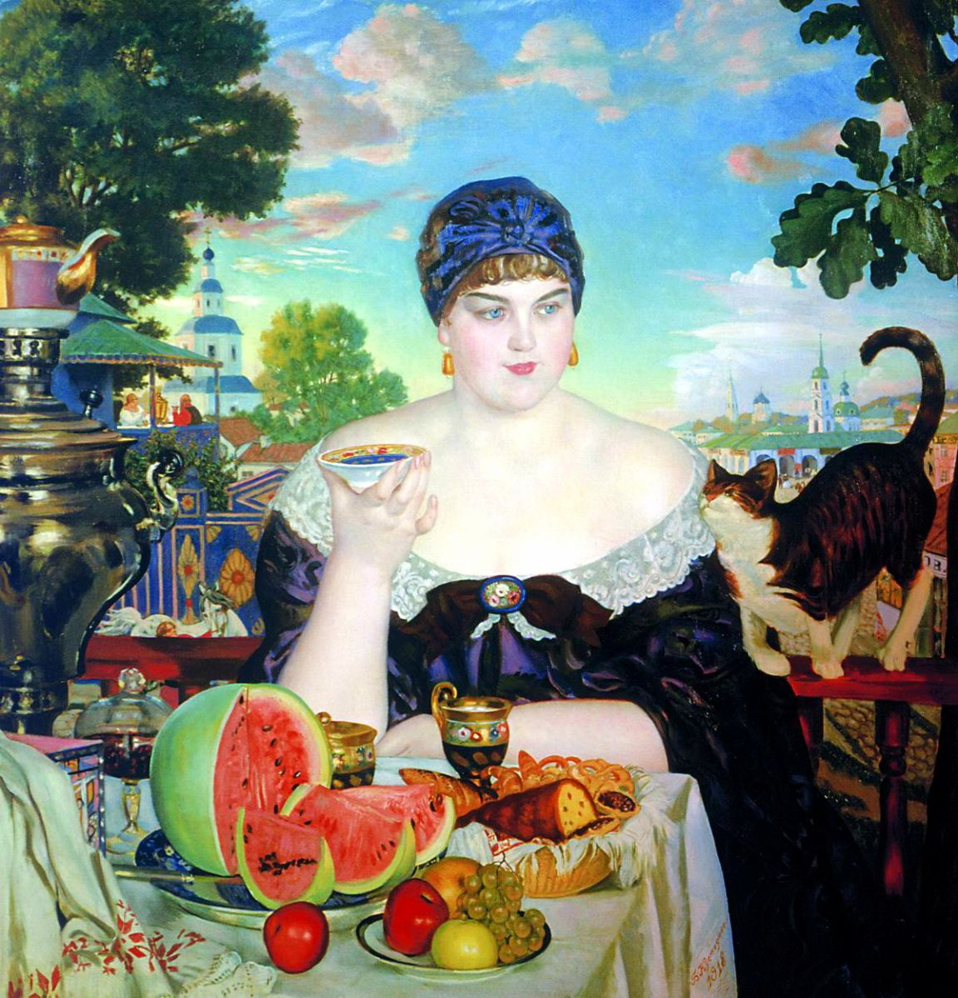
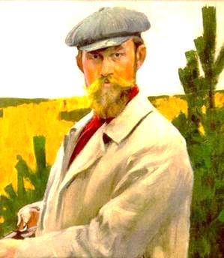
«Купчиха за чаем» Б.М. Кустодиев – бытовой жанр

Slide 16
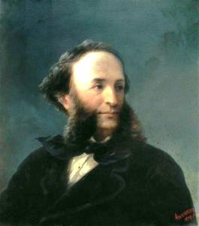
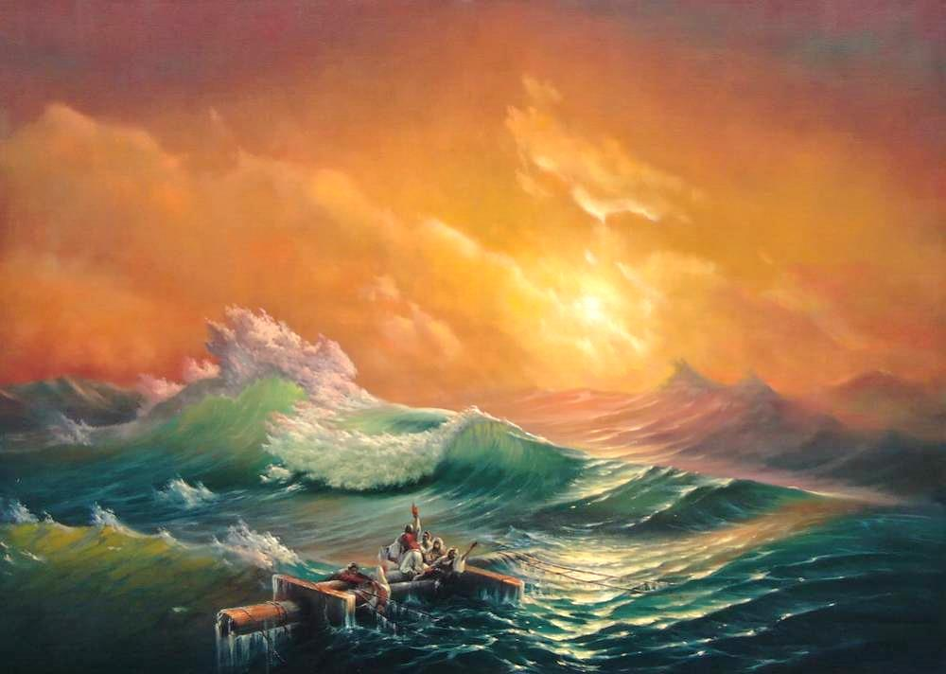
«Девятый вал» И.К. Айвазовский - марина.

Slide 17
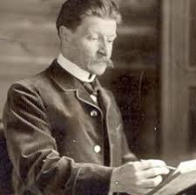
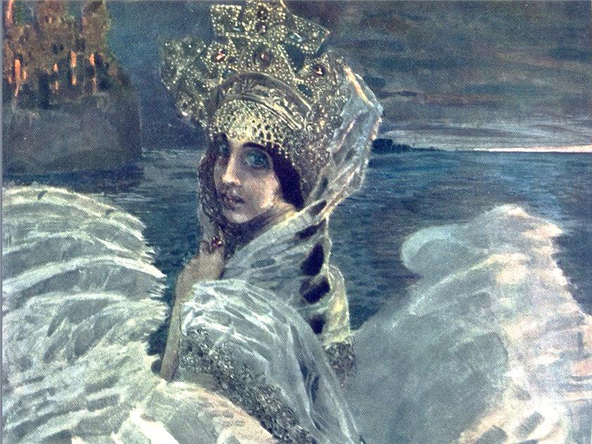
«Царевна – Лебедь» М.А. Врубель – мифологический (сказочно-былинный)

Slide 18
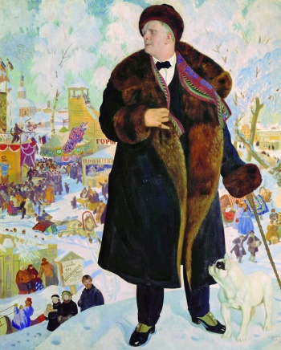
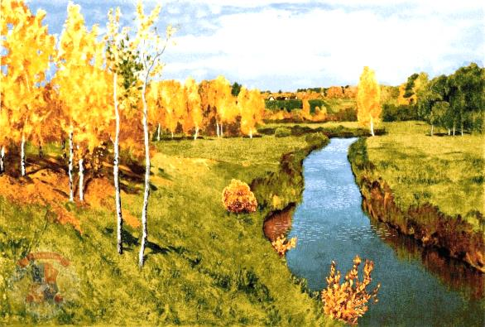
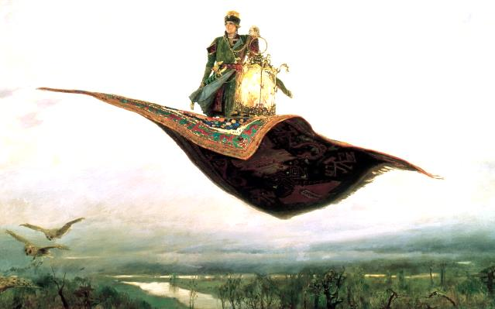
Из списка художников выбери автора произведения!
1.
2.
3.
И.И. Левитан
Б.М. Кустодиев
М.А. Врубель
В. А. Васнецов

Slide 19
Правильный ответ:
1.
2.
3.
И.И. Левитан
Б.М. Кустодиев
М.А. Врубель
В. А. Васнецов
Назови произведения автора, чья фамилия в списке была лишней .

